Slide 1


Rezultate financiare
Semestrul I 2022

Slide 2
Antibiotice - o companie strategică
tranzacționate pe parcursul celor 25 ani de la listare
capitalizarea bursieră
947 mil.
acțiuni
peste 596 mil.lei
358.494.513 lei
valoare totală de tranzacționare
tranzacționate în perioada ian-iunie 2022
preț mediu la sfârșitul lunii iunie 2022
Structura acționariat pe clase de acționari:
Persoane juridice: 87,4188%
Persoane fizice: 12,5812%
7.156.504
acțiuni
3.954.209
lei
0,5525
lei/acțiune
valoare totală

Slide 3
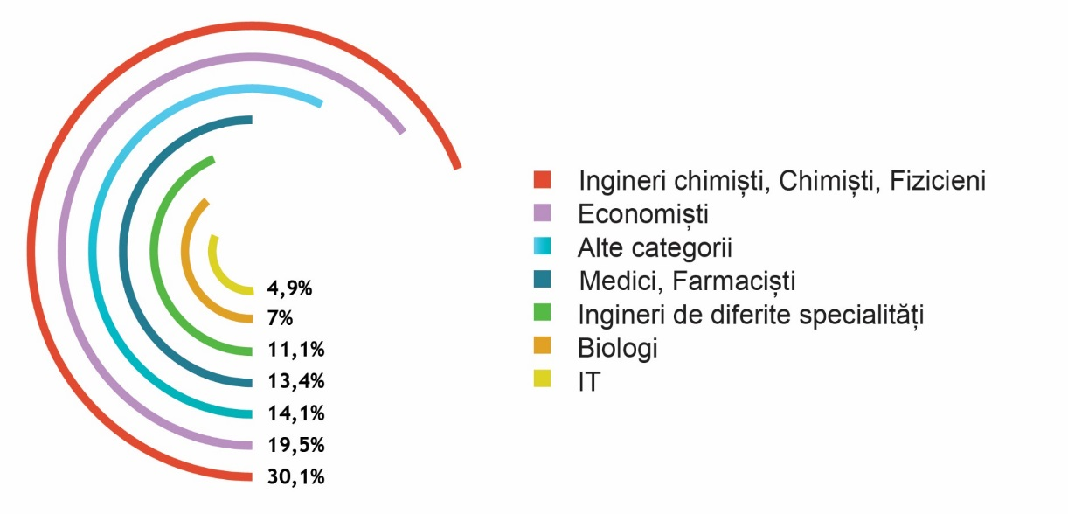
Adaptarea strategică a resurselor umane
Cea mai importantă resursă: personalul bine pregătit
Structura de personal valoroasă
Orientați spre cunoaștere și performanță
Peste 1300 angajați
3 generații
diversitate de profesii
ACADEMIA a+ - Colegiul tehnic a+
- Școala de afaceri a+
oferă viitorilor specialiști oportunitatea de a-și dezvolta abilitățile și de a asimila cunoștințe utile în vederea unei cariere în industria farmaceutică
19,85 ore
numărul mediu de ore de formare profesională per angajat
98% grad de retenție a personalului
Cultura organizațională orientată spre inovare, performanță și satisfacția tuturor stakeholderilor

Slide 4
Adaptarea strategică a portofoliului de produse
Stabilirea potențialului maxim de creștere pe piață a portofoliului actual
Structura portofoliu
Divizii
Forme farmaceutice
Clase terapeutice
Destinație
Tip producție
Direcții dezvoltare
Concepte promovare
Sănătatea femeii
Quality Life
Sănătatea familiei
cONCEPTE
Concepte de portofoliu
Derma A+
Nutriensa
Răceală și gripă

Slide 5
Adaptarea strategică a portofoliului de produse
Dezvoltarea portofoliului de produse prin atragerea de molecule noi
28 PROIECTE NOI
 | DIVIZIA STERILE: 3 PROIECTE DIVIZIA TOPICE: 17 PROIECTE DIVIZIA ORALE: 8 PROIECTE
CERCETARE PROPRIE
20 PRODUSE PENTRU CARE S-AU NEGOCIAT CONDIȚII COMERCIALE
 | ANTIINFECȚIOASE : 9 PRODUSE CARDIOVASCULARE: 5 PRODUSE MUSCULO-SCHELETIC: 2 PRODUSE SISTEM RESPIRATOR: 2 PRODUSE TRACT ALIMENTAR ȘI METABOLISM: 1 PRODUS SISTEM NERVOS CENTRAL: 1 PRODUS
IN-LICENSING
Quality Life

Slide 6
Sustenabilitatea afacerii prin perfecționarea continuă a Sistemului de Management Integrat
Dezvoltarea și creșterea economică sustenabilă este rezultatul aplicării standardelor de management integrat în scopul dezvoltării durabile prin protejarea mediului
01
CALITATEA PROUSELOR
02
RESPONSABILITATEA FAȚĂ DE MEDIU
03
CALITATEA FACTORILOR DE MEDIU
04
GESTIONAREA DEȘEURILOR
05
SĂNĂTATE ȘI SECURITATE ÎN MUNCĂ
06
ANTIBIOTICE, UN BRAND PRIETENOS ȘI RESPONSABIL

Slide 7

Managementul performanței
Consolidarea afacerii în piața internă
#1
Locul 1 în piața relevantă, cu o cotă de piață valorică de 12,3%
Segmentul hospital
+32%*
#1
Lider cantitativ (UI) în piața totală de pe forma farmaceutică unguente (20,6%), supozitoare și ovule (35,2%) și pulberi injectabile (62,7%)
Lanțuri naționale
+6,3%*
#1
Lider pe segmentul medicamentelor generice cu prescripție și OTC comercializate în spitale, cu o cotă de piață de 14%
Farmacii independente și minilanțuri
+18,2%*
#4
Locul 4 în consum pe segmentul medicamentelor generice cu prescripție și OTC, cu o cotă de piață de 5,1%
*creșteri valorice înregistrate față de aceeași perioadă a anului trecut

Slide 8
Managementul performanței
Consolidarea afacerii în piața internă

Slide 9
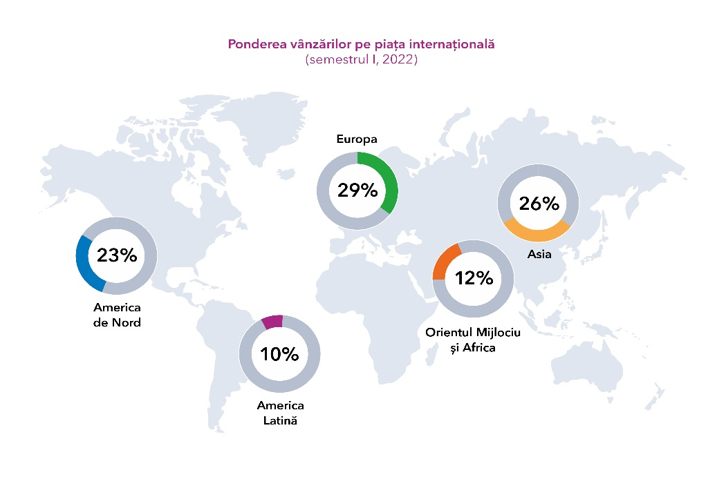
Managementul performanței
Antibiotice, o companie internațională
piețele internaționale au revenit la perioada pre-pandemie, cu o reluare a accesului populației la sistemele de sănătate publică, la programele de spitalizare și tratamentele operatorii
consolidarea business-ului pe piețe tradiționale din America și Asia
expansiunea în noi teritorii: Marea Britanie, Arabia Saudită
comparativ cu S1/2021 au crescut vânzările pe piețele din Europa, Statele Unite ale Americii, Asia Pacific
+40%
95,3 milioane lei venituri din vânzări la export
S1/2021 68,4 milioane lei
+39%
substanța activa Nistatină (feed-grade, standard, micronizată)
+78%
produse finite
+17%
*creșteri valorice înregistrate față de aceeași perioadă a anului trecut

Slide 10
Activitatea de producție în semestrul I 2022
Valoarea totală a producției fabricate este de 324 milioane lei,
mai mare cu 48,3% comparativ cu cea realizata in semestrul I anul 2021
254 mil. unități farmaceutice sub formă de comprimate, capsule, produse parenterale, produse topice (unguente, geluri, supozitoare și ovule)
Substanțe active pe bază de Nistatină (feed-grade, standard, micronizată)
Produse biocide

Slide 11
Gândim strategic viitorul
1.INVESTIȚII PENTRU DEZVOLTARE STRATEGICĂ | 6,74 mil. lei
Dezvoltarea portofoliului de produse (licențe prin cercetare proprie) | 4,81 mil. lei
Investiții în site-uri noi de producție (capacitate de producție topice) | 1,93 mil. lei
2.INVESTIȚII PENTRU CONSOLIDAREA AFACERII | 10,15 mil. lei
Digitalizare procese, tehnologia informației și telecomunicații | 0,74 mil. lei
Adaptarea la tendințele de dezvoltare a platformei industriale, a infrastructurilor de alimentare cu utilități, energie verde, depozitare materii prime și produse finite, transport și conectare la sistemul de drumuri naționale | 6,16 mil. lei
Investitii in Sistemul de Management Integrat | 1,21 mil. lei
Investitii in modernizarea site-urilor si a echipamentelor existente a celor trei divizii de productie | 2,04 mil. lei
TOTAL INVESTIȚII | 16,89 mil. lei

Slide 12
Situatia rezultatului global la 30.06.2022
Denumire element | Nr. rd. | Exercitiul financiar 30.06.2021 | Exercitiul financiar 30.06.2022
A | B | 1 | 2
Venituri din vinzari | 1 | 161.400.649 | 248.187.211
Alte venituri din exploatare | 2 | 24.951.976 | 12.298.020
Venituri aferente costurilor stocurilor de produse | 3 | 15.474.230 | 25.880.818
Venituri din activitatea realizata de entitate si capitalizata | 4 | 4.920.755 | 5.592.604
Cheltuieli cu materiile prime si materialele consumabile | 5 | 75.711.638 | 104.567.643
Cheltuieli cu beneficiile angajatilor | 6 | 54.784.430 | 57.048.693
Cheltuieli cu amortizarea si deprecierea | 7 | 11.505.581 | 10.339.094
Alte cheltuieli de exploatare | 8 | 43.013.249 | 91.501.275
Profit din exploatare | 9 | 21.732.711 | 28.501.947
Venituri financiare nete | 10 | -1.905.022 | -2.320.913
Profit inainte de impozitare | 11 | 19.827.689 | 26.181.035
Cheltuieli cu impozit pe profit si alte impozite | 12 | 496.997 | 3.021.978
Profit | 13 | 19.330.692 | 23.159.057

Slide 13
Situatia pozitiei financiare la 30.06.2022
Denumire element | 31.12.2021 | 30.06.2022
ACTIVE
ACTIVE IMOBILIZATE
Imobilizari corporale | 480.544.567 | 482.214.540
Imobilizari necorporale | 29.839.764 | 32.433.317
TOTAL ACTIVE IMOBILIZATE | 510.384.331 | 514.647.857
ACTIVE CIRCULANTE
Stocuri | 106.017.774 | 128.816.326
Creante comerciale si similare | 276.876.198 | 236.182.559
Active financiare detinute pentru vanzare | 0 | 0
Numerar si echivalente numerar | 2.111.377 | 3.329.268
TOTAL ACTIVE CIRCULANTE | 385.005.349 | 368.328.153
TOTAL ACTIVE | 895.389.680 | 882.976.010
DATORII
DATORII CURENTE
Datorii comerciale si similare | 98.202.288 | 95.464.096
Sume datorate institutiilor de credit | 87.163.549 | 63.795.403
Datorii din impozite si taxe curente | 9.611.682 | 10.232.153
Provizioane pe termen scurt | 3.853.530 | 2.415.534
Subventii pentru investitii | 306.289 | 306.289
TOTAL DATORII CURENTE | 199.137.339 | 172.213.476
DATORII PE TERMEN LUNG
Subventii pentru investitii | 2.160.302 | 2.007.157
Impozit amanat | 31.483.086 | 30.481.413
Provizioane pe termen lung | 0
Sume datorate institutiilor de credit | 57.617.153 | 52.270.108
TOTAL DATORII TERMEN LUNG | 91.260.541 | 84.758.678
TOTAL DATORII | 290.397.880 | 256.972.154
Capital social si rezerve
Capital social | 264.835.156 | 264.835.156
Rezerve din reevaluare | 114.150.766 | 112.721.465
Rezerve legale | 13.426.761 | 13.426.761
Alte rezerve | 259.154.126 | 261.644.439
Rezultat reportat | -51.212.323 | -49.783.022
Repartizarea profitului | -25.302.090 | 0
Rezultatul curent | 29.939.404 | 23.159.057
TOTAL CAPITALURI PROPRII | 604.991.800 | 626.003.856
TOTAL CAPITALURI SI DATORII | 895.389.680 | 882.976.010

Slide 14
Antibiotice la 30.06.2022
Creșterea cu 52% a veniturilor din vânzări
Creșterea profitului brut cu 32%
Creșterea exportului cu 39%
Reducerea gradului de îndatorare de la 32% la 29%
Brand prietenos - 13 proiecte de responsabilitate socială, mediu și sănătate

Slide 15
www.antibiotice.ro

